Slide 1

Mavzu: JP 4.MORGAN CHASE BANK bilan O‘zbekiston Respublikasi banklarining aloqalari : muammolar va rivojlanish istiqbollari

Slide 2

JPMorgan Chase & Co. - shtab-kvartirasi Nyu-York shahrida joylashgan va Delaver shtatida joylashgan amerikalik transmilliy investitsiya banki va moliyaviy xizmatlar xolding kompaniyasi . 2022-yil holatiga koʻra, JPMorgan Chase Qoʻshma Shtatlardagi eng yirik bank, bozor kapitallashuvi boʻyicha dunyodagi eng yirik bank va jami aktivlari boʻyicha dunyoda beshinchi yirik bank boʻlib, jami aktivlari 3,954 trillion AQSh dollarini tashkil etadi.

Slide 3
" Bulge Bracket " banki sifatida u turli xil investitsiya banklari va moliyaviy xizmatlarning asosiy provayderi hisoblanadi. Bu Bank of America, Citigroup va Wells Fargo bilan birga Amerikaning Katta toʻrtlik banklaridan biridir. JPMorgan Chase universal bank va kastodian bank hisoblanadi. JP Morgan brendi investitsiya banki, aktivlarni boshqarish, xususiy bank, xususiy boyliklarni boshqarish va xazina xizmatlari boʻlimlari tomonidan qoʻllaniladi. Xususiy bank va xususiy boyliklarni boshqarish boʻyicha ishonchli faoliyat JPMorgan Chase Bank, NA - haqiqiy ishonchli boshqaruvchi ostida amalga oshiriladi. Chakana savdo va tijorat banki va bankning korporativ shtab -kvartirasi ayni paytda Nyu-York shahrining Midtown Manhetten shahridagi 383 Madison Avenue manzilida joylashgan, chunki toʻgʻridan-toʻgʻri koʻchaning roʻparasidagi 270 Park Avenue -dagi oldingi shtab-kvartirasi buzib tashlangan va uning oʻrniga kattaroq shtab -kvartirasi qurilmoqda.

Slide 4
Hozirgi kompaniya dastlab Chemical Bank nomi bilan tanilgan, u Chase Manhattanni sotib olgan va shu kompaniya nomini olgan. Hozirgi kompaniya 2000-yilda Chase Manhattan korporatsiyasi JP Morgan &amp; Co bilan birlashganda tashkil etilgan. JPMorgan Chase oʻzining hozirgi tuzilmasida 1996-yildan beri AQShning bir qancha yirik bank kompaniyalari, jumladan Chase Manhattan Bank, JP Morgan &amp; Co., Bank One, Bear Stearns va Washington Mutualni birlashtirish natijasidir. Kompaniyaning eng qadimgi instituti The Bank of the Manhattan Company 1799-yil 1-sentyabrda Aaron Burr tomonidan tashkil etilgan Qoʻshma Shtatlardagi uchinchi eng qadimgi bank korporatsiyasi va dunyodagi 31-eng qadimgi bank boʻlgan.

Slide 5

Chase Manhattan Bank 1955-yilda Chase National Bankni (1877-yilda tashkil etilgan) The Bank of the Manhattan Company (1799-yilda tashkil etilgan) tomonidan sotib olinishi natijasida tashkil etilgan. Kompaniyaning eng qadimgi oʻtmishdagi instituti. Bank of Manhattan kompaniyasi kompaniyani suv tashuvchidan bankka aylantirgan Aaron
Burrning yaratilishi edi.

Slide 6

Joriy yilning 1-iyun kuni “JP Morgan Chase Bank” (АQSh) tomonidan Oʻzsanoatqurilishbankka xorijiy valyutada tijorat va banklararo toʻlovlar sifatli oʻtkazilgani uchun “2022 Quality Recognition Award” mukofoti taqdim etildi. Bu Oʻzsanoatqurilishbankning kliring operatsiyalarini amalga oshirishdagi faoliyatiga berilgan yuqori bahodir.

Slide 7
Maʼlumki, 2022-yil yakunlariga koʼra, Oʻzsanoatqurilishbank xalqaro pul oʻtkazmalari boʻyicha Oʻzbekiston banklari orasida 1-oʻrin egalladi. Bu, oʻz navbatida, muassasa tomonidan xizmat koʼrsatish xalqaro standartlarda yoʻlga qoʻyilganligini, bankning har bir tarmogʻida mijozlarga keng qulayliklar yaratilganligini bildiradi.
“JP Morgan Chase Bank” tomoni Oʻzsanoatqurilishbankni eng ishonchli sherik deb qayd etdi. Bank transchegaraviy toʻlovlarga ishlov berishda tezkorligi bilan ajralib turadi, deya taʼkidlandi.

Slide 8
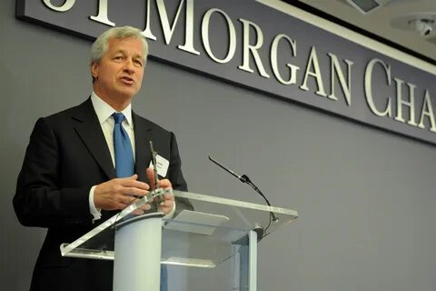
Maʼlumot uchun: “JP Morgan Chase Bank” – Аmerikadagi yirik moliyaviy xolding. Mamlakat banklari orasida eng katta toʻrtlik qatoriga kiradi. Bosh qarorgohi Nyu-York shahrida joylashgan.Uning “Quality Recognition Award” mukofoti butun dunyoda АQSh dollarida toʻlovlar va tranzaktsiyalarga ishlov berishda eng yaxshi koʻrsatkichlarga erishgan muvaffaqiyatli bank-korrespondentlarga topshiriladi.

Slide 9
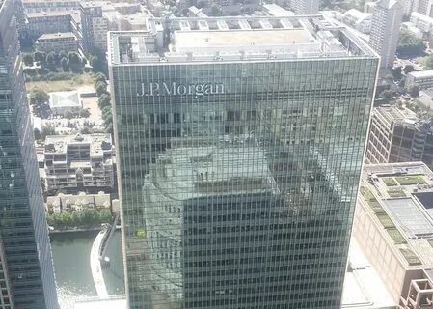
Xalqaro iqtisodiy forum doirasida O‘zbekiston Respublikasi Markaziy banki rahbariyati va JP Morgan Chase banki ijrochi direktori Nikolas Stinbergen boshchiligidagi delegatsiya vakillari bilan uchrashuvi o‘tkazildi. Tomonlar mamlakatimizdagi joriy makroiqtisodiy vaziyat, bank tizimining holati hamda ikki tomonlama hamkorlik masalalarini muhokama qildilar. Uchrashuv yakunlari bo‘yicha Markaziy bank xodimlarining xalqaro zaxiralarni boshqarishdagi salohiyatini yanada oshirishga oid xalqaro seminarlarda qatnashishi yuzasidan kelishuvga erishildi.

Slide 10
Foydalanilgan adabiyotlar ro’yxati

